Slide 1

集團大數據平台發展規劃
數據科技科

Slide 2
會議目的
Hadoop升版規劃及影響性評估
數據平台演進
平台發展願景
業務需求盤點
數據分析平台發展藍圖
平台發展目標
平台架構規劃
預計時程評估

Slide 3

業務開發需求痛點
大數據平台演進
2021
資料共享
金控數據中台建置
集團共用
金控
銀行
人壽
產險
證券
GIS平台建置
Neo4j平台建置
2020
數據營運
HDL 建置
(Hadoop data lake)
集團共用
金控
銀行
人壽
產險
證券
2019
2018
模型上線
集團共用
金控
銀行
人壽
產險
2017
模型開發
集團共用
金控
銀行
人壽
資料工程
集團共用
金控
銀行
2016
數據平台建置
HAP 建置
(Hadoop analysis platform)

Slide 4



大數據平台發展願景
[ 數據分析平台]
[ 數據營運平台]
[ 數據服務中台]
資料探索 | 創新研發 | 資源彈性
無人化 | 自動化 | 維運監控
跨公司數據輸出通道
開發最自由
營運最穩定
共享最快速
數據平台小組：完整數據生命週期流程規劃

Slide 5
大數據平台定位
數據分析平台
數據營運平台
使用者分析探索環境
無人自動化生產環境
使用者
開發最自由
營運最穩定
金控
數據生態發展部
數位體驗科技部
資訊開發小組
銀行
數據生態營運部
人壽
數據經營部
產險
數位科技發展部
證券
數據中心
開放彈性環境
提供開放研發環境
跨公司資料交換區
資源使用效益最大化
資料來源豐富
集團分析資料儲存
上線流程自動化
CI/CD
排程/模型上線
跨公司資料交換
模型維運管理
模型註冊納管
模型績效管理
模型上線監控

Slide 6


業務現況盤點
數據分析平台業務開發痛點
使用者痛點訪談
訪談對象：金控、銀行、人壽、產險、證券
平台缺乏支援Spark 3
Lab產品使用需搬移資料
開發/營運環境依賴性高
運算資源孤島
目前CDH 5.16 不支援Spark 3，無法使用原生的Spark Structured Streaming的效能監控指標，需降版為spark 2可執行的程式碼
大量資料都存放在HAP叢集內，使用micro cluster 產品時需將HAP資料搬移至micro cluster 內部的小型Hadoop 進行運算
地端營運環境因需要穩定對外輸出，且為5家公司共同維運，版本不易變更異動，數據營運平台勢必跟不上外面最新的開發環境與版本，該如何支援數據分析平台的變化
各公司數據運算資源需要自主採購獨立探索機，集團相關運算資源不易調度

Slide 7



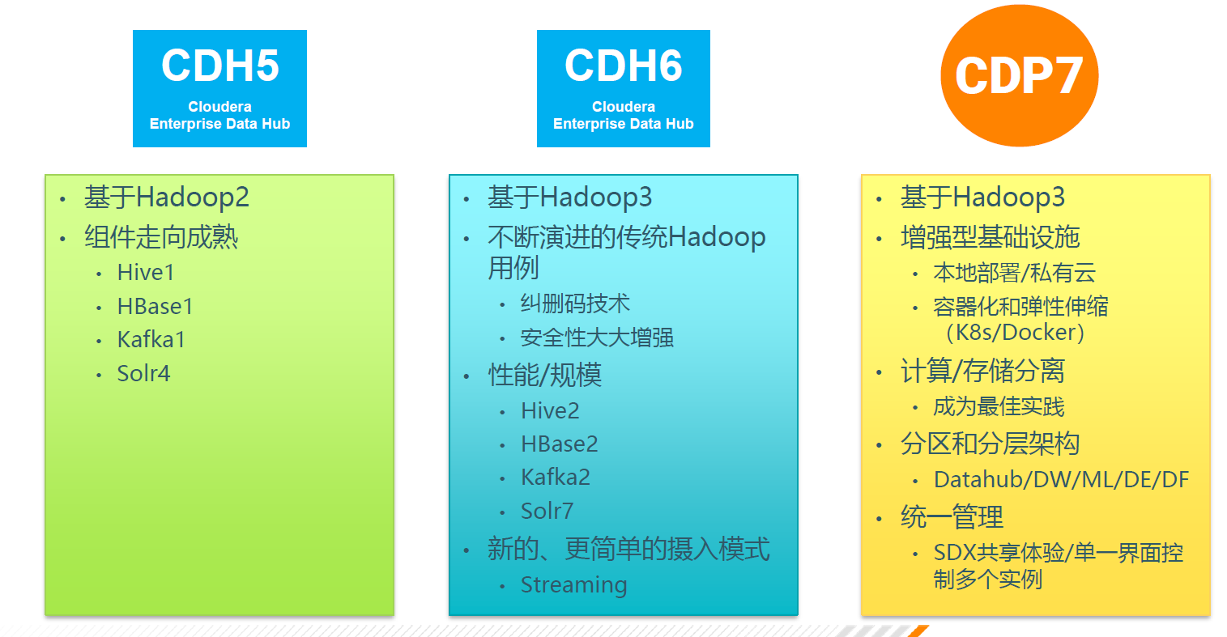



發展目標
儲存/計算分離
短期-地端環境
中期-抽象層
長期-分析環境上雲
CDP升級案
導入集團私有雲平台
建置資料編排層
數據分析環境雲地整合
資料編排層 Data Orchestration
建置資料庫虛擬層
資料編排層 Data Orchestration
資料庫虛擬層 Data Virtualization
資料庫虛擬層 Data Virtualization

Slide 8






虛擬層與編排層效益
Amazon
EMR
Amazon
SageMaker
Amazon
EKS
Cloud
Dataproc
kubernetes Engine
Compute Engine
雲端計算層
Hadoop 接口
S3 接口
Posix 接口
REST API
JAVA API
資料編排層
資料格式靈活轉換
單一閘道統一控管
資料在地化體驗
資料編排層 Data Orchestration
資料庫虛擬層 Data Virtualization
資料庫虛擬層
異質資料串接便利
單一閘道統一控管
減少ETL資料搬檔
異質資料
認證授權
加密/去識別化
稽核日誌
服務整合
地端儲存層
地端資料庫儲存層

Slide 9
平台架構發展 三步驟
Phase1 基礎建設強化
Phase2 資料上雲合規
Phase3 儲存/計算多樣

Slide 10
平台架構發展
Phase 0
現況
儲存層(HDFS)+計算層(SPARK)
數據分析平台

Slide 11

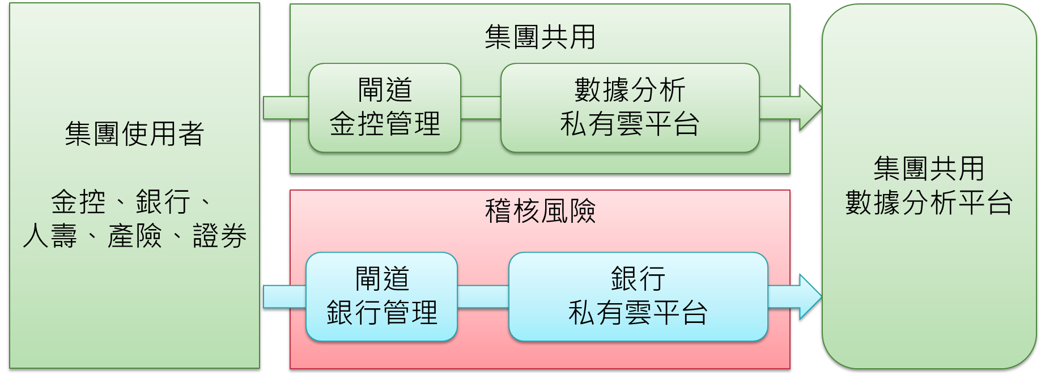
平台架構發展 – 基礎建設強化
Phase 0
現況
儲存層(HDFS)+計算層(SPARK)
數據分析平台
計算層(SPARK)
集團私有雲平台
Phase 1
儲存/計算分離
任務項目
儲存層(HDFS)
虛擬層
計算層
導入集團私有雲平台
CDP升級案
建置資料庫虛擬層
數據分析平台
資料庫(Hive)
傳輸
資料庫(TD)
效益
合規性：建置符合外部稽核規範的架構
SPARK3
統一閘道
平台合規
SPARK 3
SPARK 3
SPARK 3
SPARK 3
SPARK 3

Slide 12
平台架構發展 – 資料上雲合規
計算層(SPARK)
集團私有雲平台
Phase 1
儲存/計算分離
儲存層(HDFS)
虛擬層
計算層
數據分析平台
資料庫(Hive)
傳輸
資料庫(TD)
計算層(SPARK)
地端計算層(集團私有雲平台)
Phase 2
資料上雲合規
任務項目
儲存層(HDFS)
虛擬層
編排層
數據分析平台
資料庫(Hive)
建置資料編排層
資料去識別化
傳輸
雲端計算層
資料庫(TD)
運用資料編排層技術做為變化資料格式的統一閘道，讓數據分析平台更彈性運用雲端的計算能力處理
效益
資料流程合規
SPARK 3
雲端統一閘道
SPARK 3
資料格式靈活

Slide 13

平台架構發展 – 儲存/計算多樣
計算層(SPARK)
地端計算層(集團私有雲平台)
資料庫(TD)
資料庫虛擬層
資料編排層
雲端計算層
資料庫(Hive)
傳輸
儲存層(HDFS)
任務項目
Phase 3
雲地分析環境整合
數據分析平台
分析環境上雲
Hadoop 輕量化

Slide 14




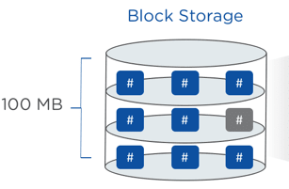

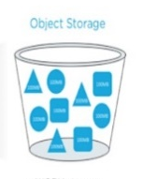
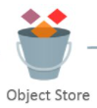

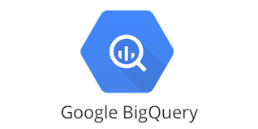
平台架構發展 – 儲存/計算多樣
計算層(SPARK)
地端計算層(集團私有雲平台)
資料庫(TD)
資料庫虛擬層
資料編排層
雲端計算層
資料庫(Hive)
傳輸
儲存層(HDFS)
任務項目
Phase 3
雲地分析環境整合
數據分析平台
Block Storage
分析環境上雲
Hadoop 輕量化
Object Storage
效益
儲存系統優化
SPARK 3
計算資源多樣

Slide 15
預計時程
項目
2021Q3
2021Q4
2022Q1
2022Q2
7月
3月
新叢集正式上線
3/31 Cloudera CDH license EOS
集團私有雲平台建置
私有雲平台需求採購
導入集團私有雲平台
建立管理規範
開發集團容器化環境
DT
集團
DT
銀行-IT
DT
Lab
CDP升級案
CDP 升級方案評估
CDP 測試環境建置
CDP 環境升級
CDP/CDH 平行測試
DT
集團
DT
DS
集團
集團
雲地分析環境整合
資料庫虛擬層 PoC
Data Virtualization
資料編排層 PoC
Data Orchestration
資料去識別化/適法性確認
分析環境上雲
集團
DT
Lab
DT
DS
DT
DS
Lab

Slide 16
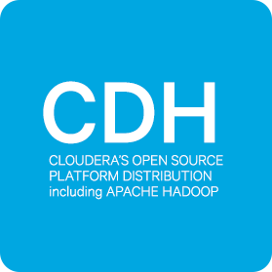

暫估費用
所有費用都會以集團費用分攤的方式攤分回各公司
軟體 | 硬體
$150萬 | $300萬
集團私有雲平台建置
CDP升級案
$375萬→$505萬
原地升級 $100萬
先建後拆 $450萬
雲地分析環境整合
$600萬/4core
地端 $50萬
$35萬/node
雲端 $200萬

Slide 18
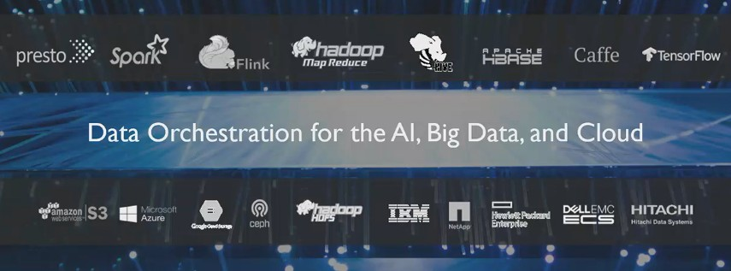
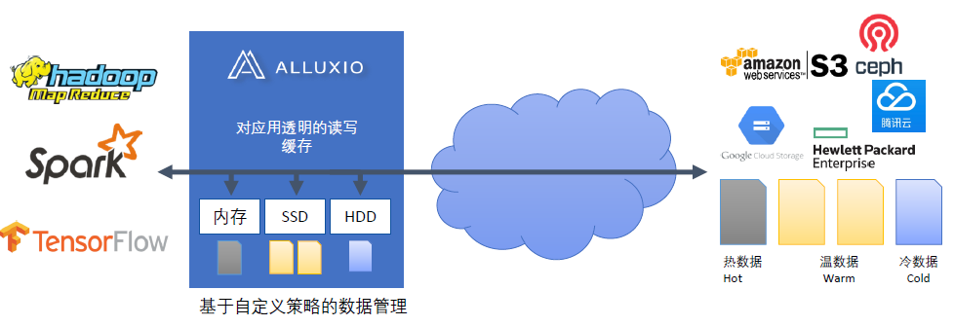
Appendix - Alluxio

Slide 19
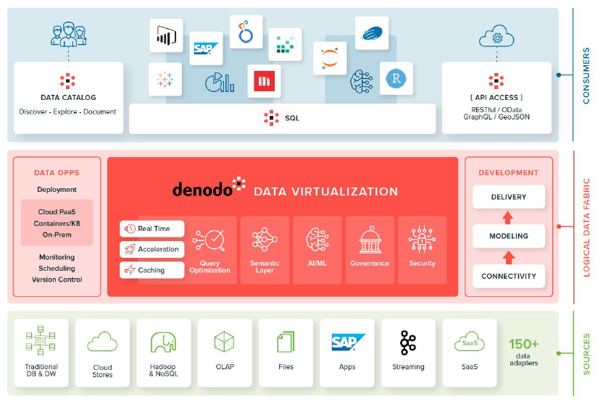
Appendix - Denodo

Slide 20
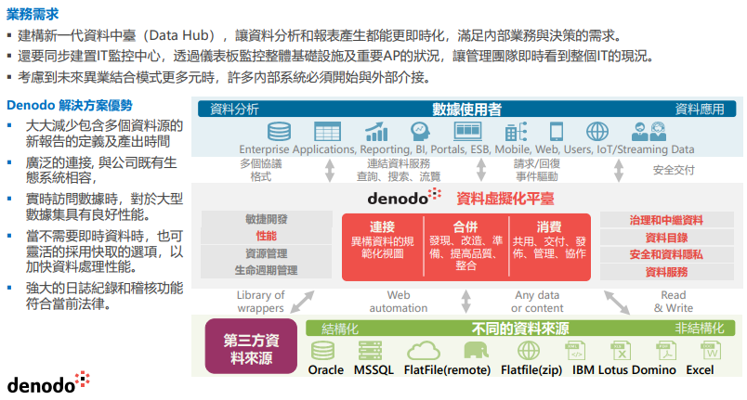
Appendix - Denodo

Slide 21
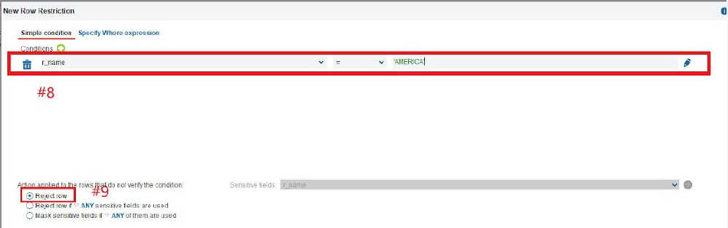
Appendix – denodo mask function

Slide 22



Appendix – Denodo 銀行 POC 情境
1. 測試TD ad hoc query 移植到 denodo 的可行性
2. 透過 denodo 附低AP對TD的直接依賴，再逐步進行TD offload
Before
After
AP
AP
AP
AP
AP
AP
AP
AP
Teradata
Teradata
Hadoop
Source
Source

Slide 23
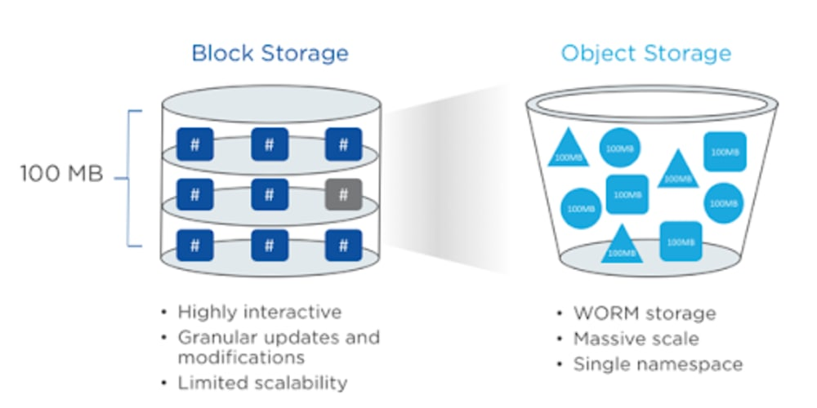
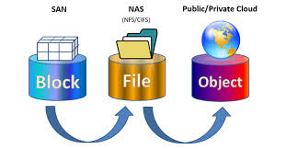
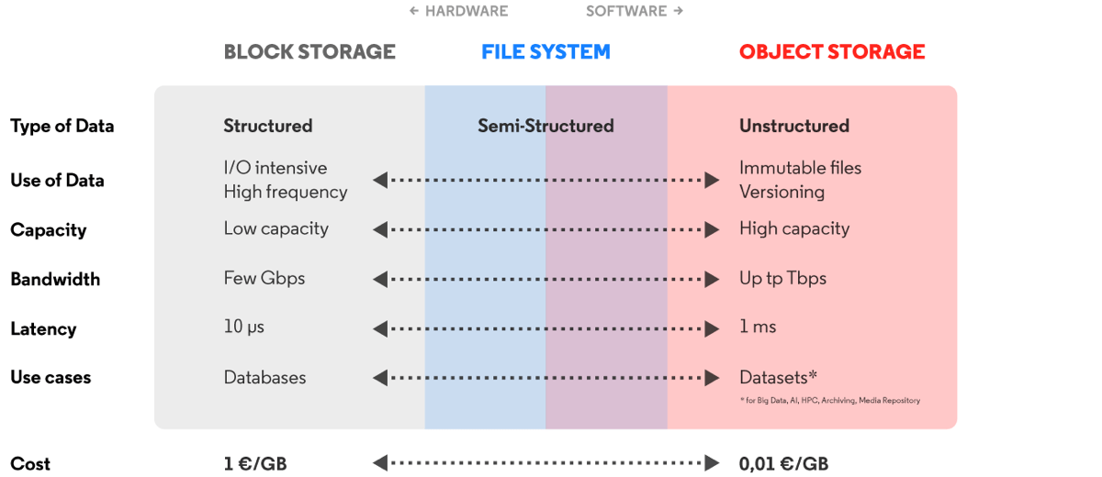
Appendix – Object Storage

